Slide 1


Introducción a la Lógica
de Programación
Algoritmo, pseudocódigo y diagrama de flujo y lenguaje de programación
DR© Instituto Tecnológico y de Estudios Superiores de Monterrey

Slide 2



1
Algoritmo

Slide 3


Algoritmo
Es una serie de pasos para cumplir con un objetivo.
Debe ser finito y preciso.

Slide 4

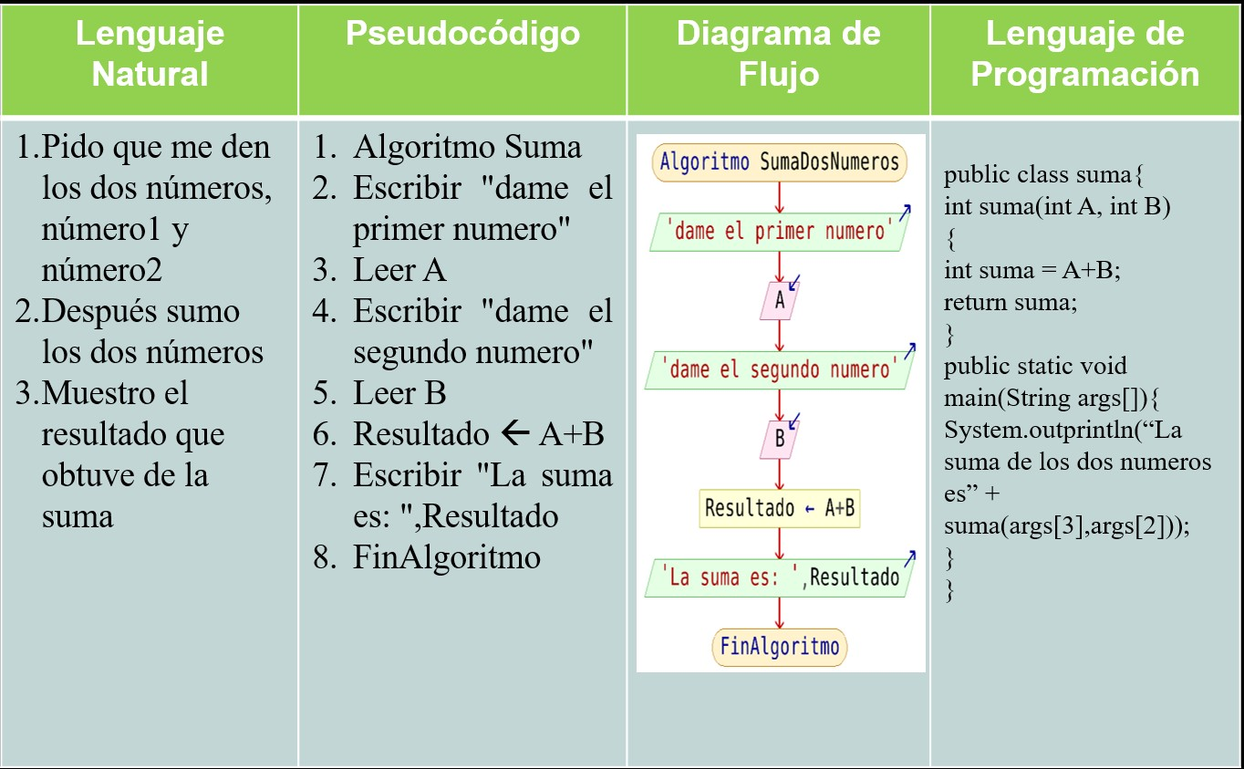

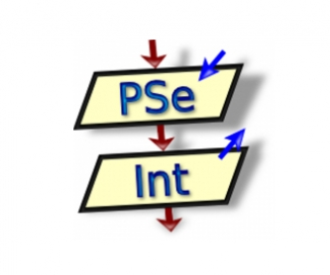
Cuatro formas de
representar un algoritmo

Slide 5
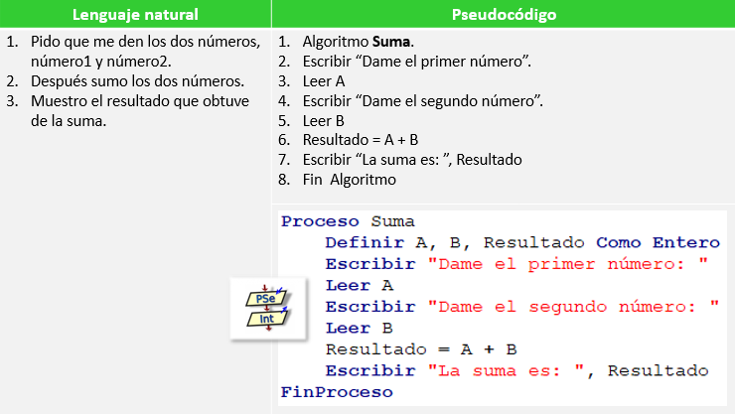
Cuatro formas de representar un algoritmo

Slide 6
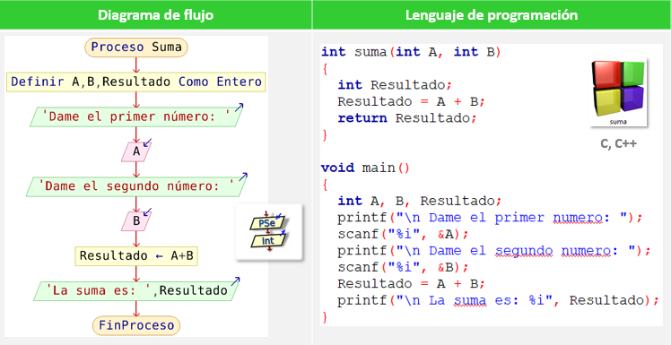
Cuatro formas de
representar un algoritmo

Slide 7
Ejemplo de Algoritmo
Iniciar
Entrar al sitio de la aerolínea o agencia.
Introducir el origen, el destino, la fecha y la cantidad de personas.
Definir si es sencillo o redondo.
Buscar vuelos.
Seleccionar el vuelo.
Introducir los servicios deseados.
Pagar el boleto.
Recibir comprobante o pase de abordar.
Terminar
Algoritmo en forma natural para comprar un boleto de avión en Internet:
vión

Slide 8
2
Lenguaje de programación

Slide 9
Lenguaje de programación
Es un conjunto de reglas para escribir instrucciones en un lenguaje que la computadora pueda entender.
Hay lenguajes de alto nivel como: C, C++, Basic, Python, etc. Éstos requieren compilarse y/o interpretarse y
hay lenguajes de bajo nivel como: ensambladores y maquina. No requieren compilarse.

Slide 10
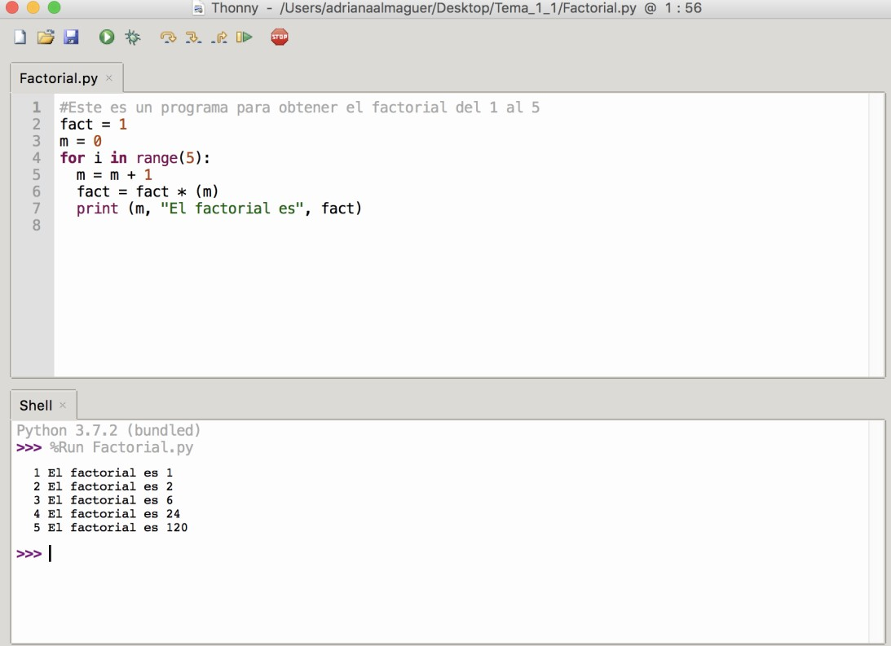

Ejemplo de Programa en Python
Programa para obtener el
factorial del 1 al 5:

Slide 11
3
Pseudocódigo

Slide 12
Pseudocódigo
Es una serie de pasos para cumplir con un objetivo, es escrito en una forma abreviada en idioma inglés o español.
No es un lenguaje de programación pero requiere cierta estructura en la escritura.
11

Slide 13
Ejemplo de Pseudocódigo
Inicio
Abrir sitio_aerolínea
Leer origen, destino, fecha, cantidad_personas
Leer tipo_viaje
Si tipo_viaje = redondo Entonces
5.1 Leer fecha_regreso
FinSi
Buscar sitio_aerolínea_vuelos (origen, destino, fecha, fecha_regreso cantidad_personas)
Seleccionar sitio_aerolínea_vuelo
Leer sitio_aerolínea_costo_vuelo
Leer servicios_adicionales
Buscar sitio_aerolínea_servicios_adicionales
Seleccionar sitio_aerolínea_costo_servicios
Pago = sitio_aerolínea_costo_vuelo + sitio_aerolínea_costo_servicios
Guardar Pago en sitio_aerolínea_pago
Imprimir Pago, sitio_aerolínea_pase de abordar
Fin
Pseudocódigo para comprar un boleto de avión en Internet:
12

Slide 14
4
Diagrama de flujo

Slide 15
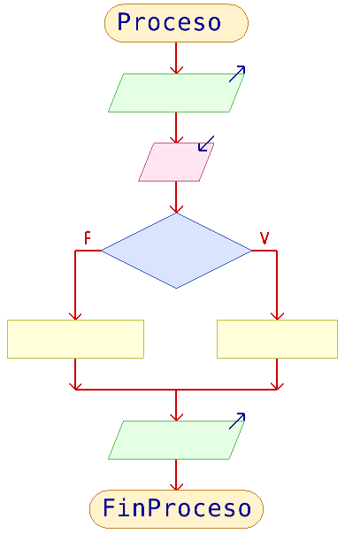
Diagrama de flujo
Es la representación gráfica de un
algoritmo.
Se aplica para representar programas, procesos, procedimientos y flujos de trabajo en diferentes disciplinas.

Slide 16
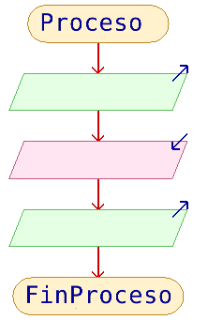
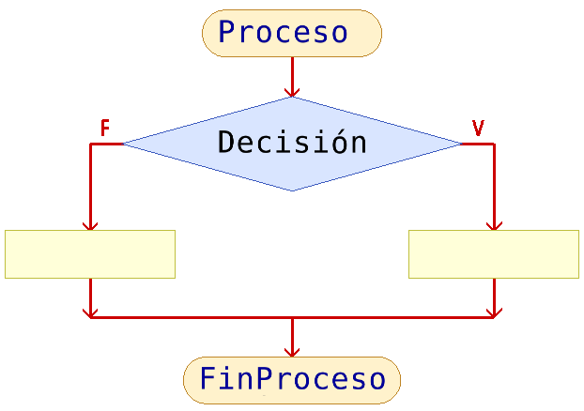
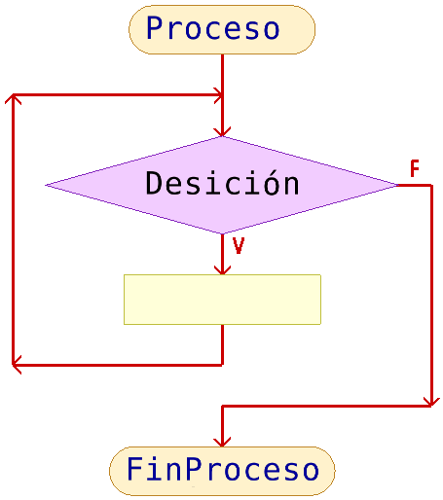
Diagrama de flujo
Estructuras de control
Secuencia Decisión Ciclo

Slide 17

Gracias

